Slide 1




Acuerdo de colaboración
Notes:
Ejemplo de diapositiva con texto e imagen.

Slide 2

Objetivo
Investigar y desarrollar técnicas de inteligencia artificial que permitan asistir a los médicos de Asepeyo en diferentes áreas, como la interpretación del lenguaje natural de la historia clínica del paciente, el filtrado de los casos con previsible desviación en su duración media, o la asistencia en la valoración de imágenes de pruebas de diagnóstico, con el propósito de mejorar la calidad sanitaria que ofrecemos a nuestros pacientes.
Notes:
Ejemplo de diapositiva con texto e imagen.

Slide 3








  Sistema de Gestión Sanitaria (HIS) que aglutina la historia clínica del paciente en todo el ciclo de vida
  Historia clínica única,
  digitalizada y centralizada
  Accesible para todos los
  centros asistenciales / hospitales
  Integrado con Telemedicina, AOV, APP
  Centrado en el paciente / episodio /
  proceso / actuación
  Estable, maduro, robusto confiable
  y personalizado
  5M pacientes - 5M actuaciones / año
  100.000 casos activos / día
  2.500 usuarios
  24 x 7 disponibilidad
  1M€ inversión / año

Slide 4
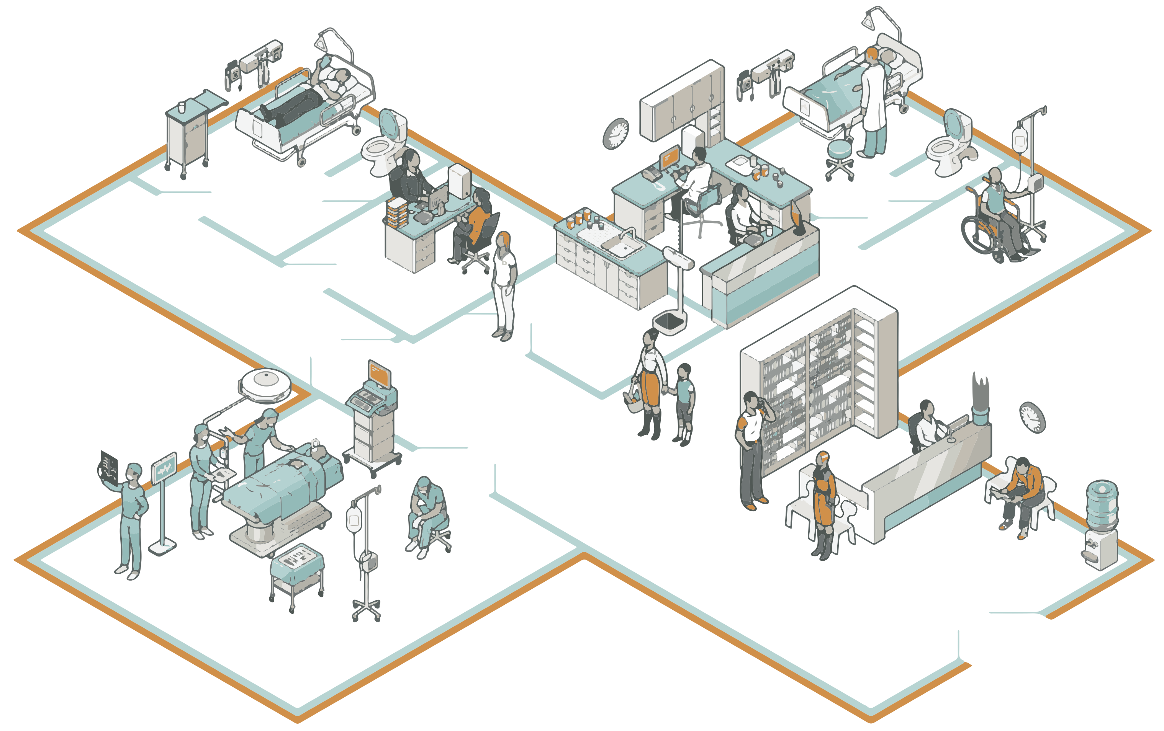
  CHAMAN
  Historia clínica única
  FARMACIA
  DIRECCIÓN / GESTIÓN
  PACIENTES
  Receta
  electrónica
  Gestión
  farmacológica
  Historia clínica única
  KPI’S
  Big Data
  Indicadores
  APP/AOV
  Telemedicina
  PROVEEDORES SANITARIOS
  Consultas / pruebas
  AOV
  SANITARIOS
  Protocolos
  Urgencias
  Hospitalización
  Rehabilitación
  Dietas
  Quirófano
  Consultas Externas
  Transporte sanitario
  Imágenes diagnósticas
  Telemedicina
  EMPRESAS / ASESORÍAS
  AOV/APP
  Indicadores / alertas
  Volantes asistencia
  ADMINISTRACIÓN PÚBLICA
  Bajas / Altas
  Trabajadores
  Batch
  ADMINISTRACIÓN
  Mensajería
  HL7
  Prestaciones
  Facturación
  RRHH
  OTRAS MUTUAS
  Acuerdos asistenciales
Externa
Interna

Slide 5
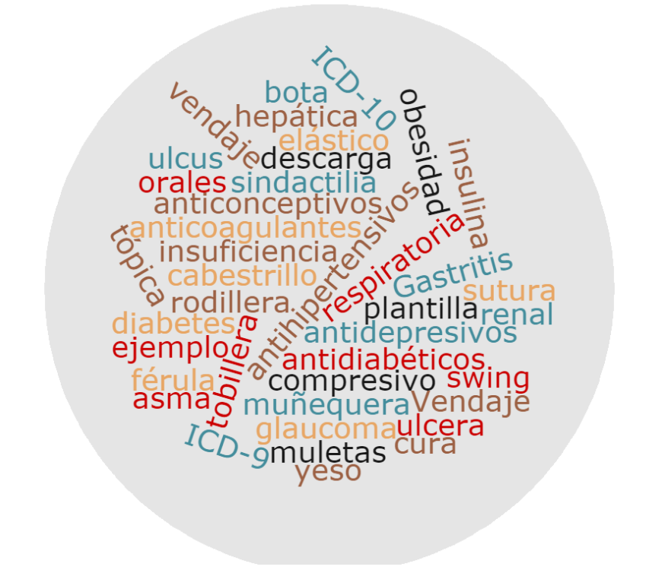
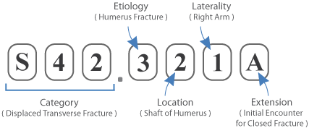
Proyecto: Text Mining aplicado a Chaman
Codificación de antecedentes
Conseguir una buena codificación de los antecedentes del paciente es esencial para conseguir una buena seguridad del paciente.
Una codificación correcta de antecedentes médicos o medicación habitual puede servir para que el sistema alerte respecto a posibles interacciones o adaptaciones de dosis o incompatibilidades, reduciendo por tanto los errores de prescripción de medicación.
Codificación de tratamientos
Otro campo que ayudaría a sacar conclusiones, económicas en este caso, es el campo del tratamiento. Consiguiendo una codificación de este campo sería posible conocer el coste del paciente y hacer previsiones de coste por diagnóstico, por ejemplo.
Notes:
Ejemplo de portada corporativa para la presentación de la convención equipo directivo del 26 y 27 de septiembre en El Escorial (Madrid).
Recuerda: menos es mas

Slide 6
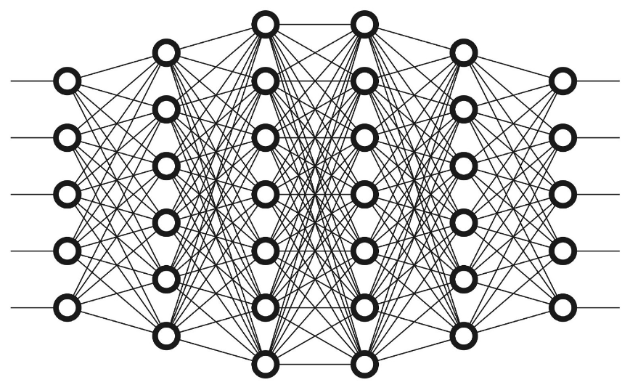
Proyecto: Previsión de días de baja
Objetivo
El objetivo principal del proyecto es poder detectar aquellos casos más propensos a estar de baja durante más tiempo, en otras palabras, aquellos en los que sea más probable que la baja dure más que lo que se correspondería con un valor estándar o normal, dependiendo de cada diagnóstico, para así poder realizar acciones por parte de Asepeyo para evitar prolongar más de lo debido estos casos.
Modelo predictivo con técnicas de Machine Learning
Se requiere poder aplicar técnicas de analítica predictiva para poder estimar, con un cierto grado de error, qué casos son candidatos a tener una duración de baja estimada mayor a unos baremos considerados como estándar o normal, de forma que Asepeyo pueda actuar en estos casos prevalentemente que en otros. Idealmente, el sistema podría proporcionar una previsión de los días de baja de desviación respecto a lo estimado como normal, o en su defecto, algún índice que permita ordenar los casos por la magnitud de la desviación para poder priorizar su tratamiento
Datos del trabajador
Datos de la empresa
Datos de actividad asistencial
Datos del histórico de siniestralidad o expedientes
Datos de diagnósticos
Imágenes complementarias en algunos casos
Notes:
Ejemplo de portada corporativa para la presentación de la convención equipo directivo del 26 y 27 de septiembre en El Escorial (Madrid).
Recuerda: menos es mas

Slide 7
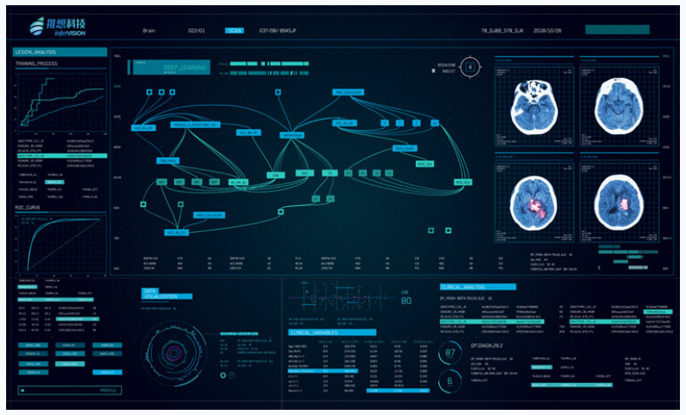
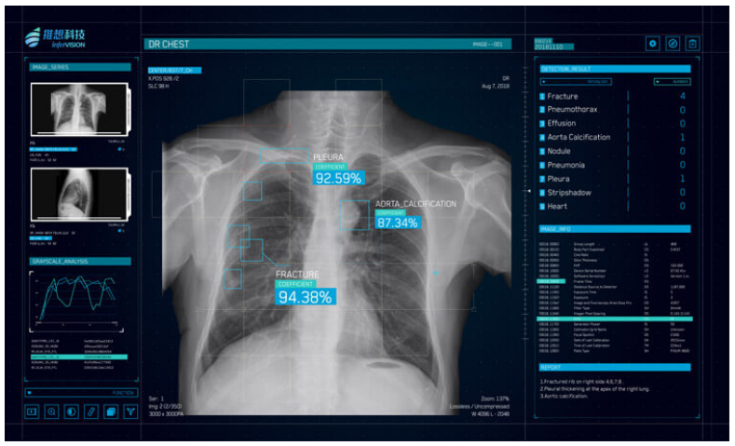
Proyecto: Asistente
Objetivo
El objetivo de este proyecto consiste en desarrollar un sistema capaz de asistir a los médicos de los centros de Asepeyo en la valoración de las imágenes de RX. Este sistema debe ser capaz de incorporar módulos de análisis que permitan aplicar diferentes metodologías de diagnóstico a las imágenes en estudio.
Asistente en el diagnóstico de fracturas
En este módulo el sistema debe proporcionar un visor de imagen radiológica, mediante el cual el médico pueda visualizar las imágenes de RX capturadas con las herramientas habituales de estos visores, señalando en la imagen los hallazgos encontrados por el sistema experto. Estos hallazgos pueden ser valorados por el médico de forma que el sistema continúe entrenando con esta valoración.
Asistente en el diagnóstico neumoconiosis (categorización ILO)
En este módulo el sistema experto se aplicará a las placas de tórax tomando como referencia la categorización ILO para la lectura de posibles neumoconiosis.
Notes:
Ejemplo de portada corporativa para la presentación de la convención equipo directivo del 26 y 27 de septiembre en El Escorial (Madrid).
Recuerda: menos es mas

Slide 8
Mutua Colaboradora con la Seguridad Social nº 151
Notes:
Final corporativo de presentación

